Slide 1

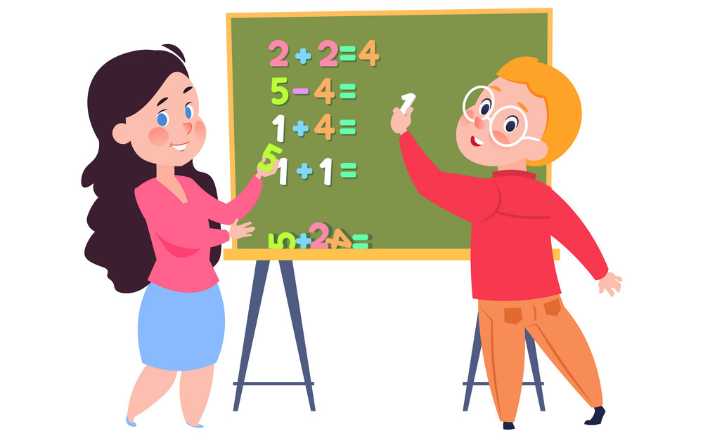
Математика
Розділ 7. Повторення та узагальнення вивченого
Сьогодні
Урок
№157
Ділення з остачею. Розв’язування задач

Slide 2

Сьогодні
26.05.2022
Організація класу.
Не урок, а справжнє свято,
Бо полинем у світи.
Мандруватимем завзято,
Юний друже, я і ти.
У поході будь уважним,
Добре думай, не спіши!
Знай, що вчитись завжди важко,
Легше буде у житті!

Slide 3

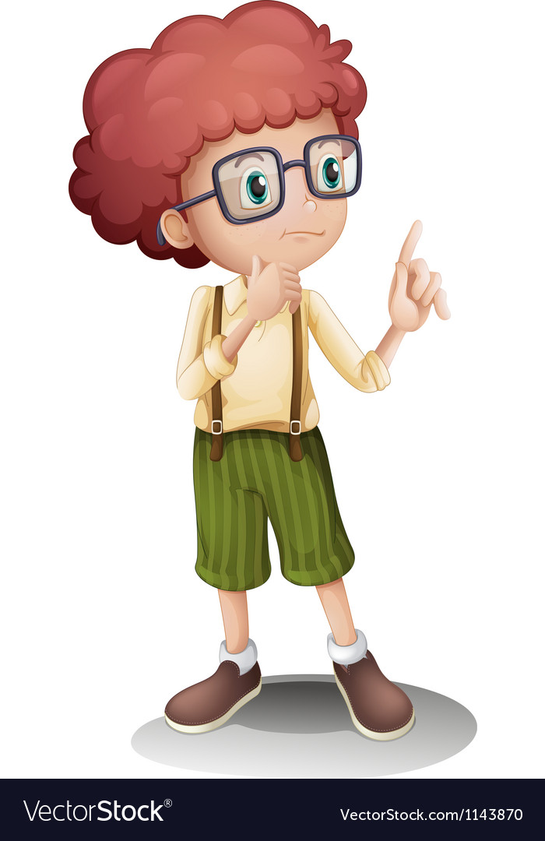
=
˗
+
∙
:
Сьогодні
Виконай ділення з остачею
26.05.2022
50:7=
49 (ост. 1)
35:4=
8 (ост. 3)
96:4=
24
67:9=
7 (ост. 4)

Slide 4
=
˗
+
∙
:
Сьогодні
Виконай ділення з остачею
26.05.2022
62:8=
7 (ост. 6)
54:8=
6 (ост. 6)
25:4=
6 (ост. 1)
77:9=
8 (ост. 5)
17:2=
8 (ост. 1)

Slide 5
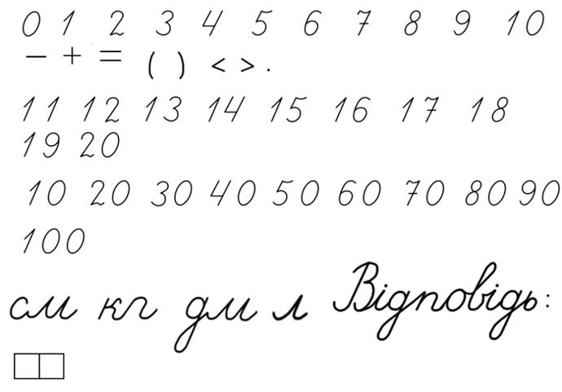
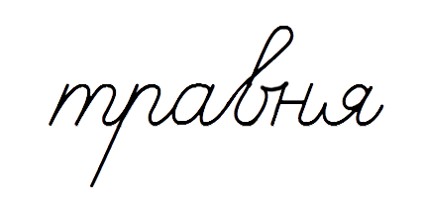



Сьогодні
26.05.2022
Каліграфічна хвилинка

Slide 6

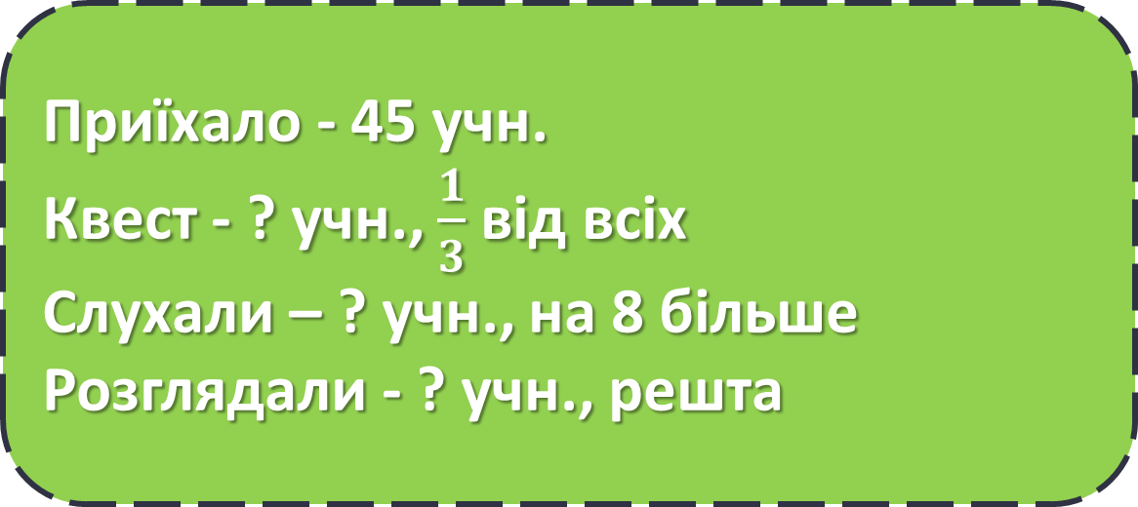
=
˗
+
∙
:
Сьогодні
Розв’яжи задачу
26.05.2022
Приїхало - 45 учн.
Квест - ? учн., $\frac{1}{3}$ від всіх
Слухали – ? учн., на 8 більше
Розглядали - ? учн., решта
Підручник.
Номер
693

Slide 7

=
˗
+
∙
:
Сьогодні
Розв’яжи рівняння
26.05.2022
Х:4=63-27
Х:4=…
Х=…
Х=…
…:4=63-27
…=…
Підручник.
Номер
695

Slide 8
=
˗
+
∙
:
Сьогодні
Розв’яжи рівняння
26.05.2022
64:Х=47-39
64:Х=…
Х=
Х=
64:…=47-39
Підручник.
Номер
695
…=…

Slide 9
=
˗
+
∙
:
Сьогодні
Розв’яжи рівняння
26.05.2022
60+Х=320
Х=
Х=
60+…=320
320=320
Підручник.
Номер
695

Slide 10
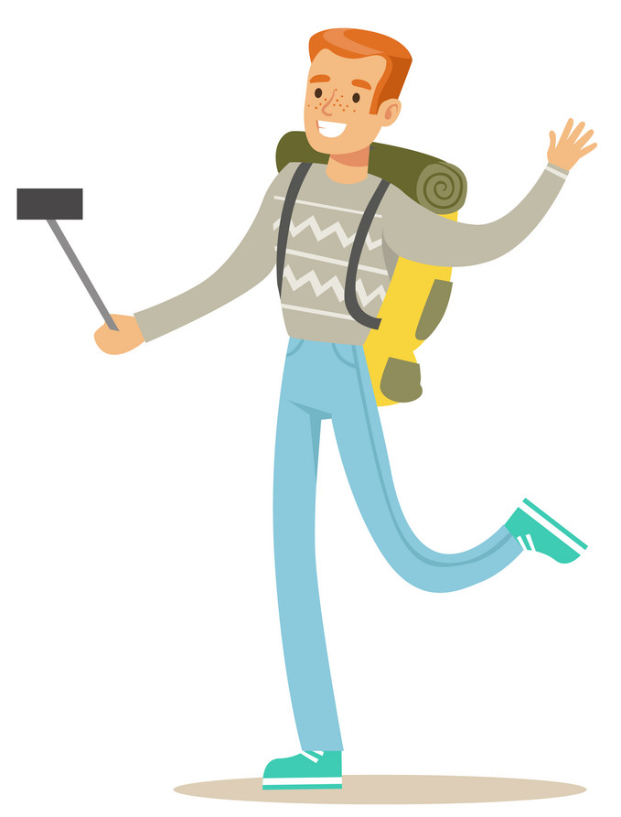
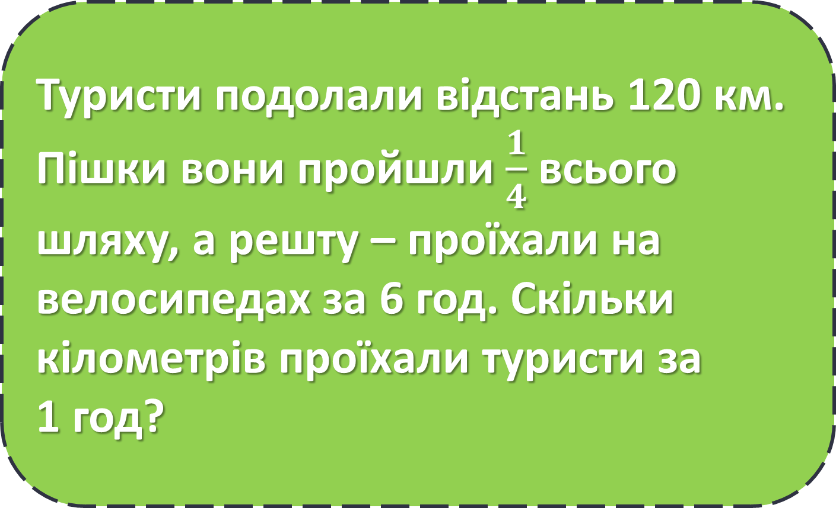
=
˗
+
∙
:
Сьогодні
Розв’яжи задачу
26.05.2022
Туристи подолали відстань 120 км. Пішки вони пройшли $\frac{1}{4}$ всього шляху, а решту – проїхали на велосипедах за 6 год. Скільки кілометрів проїхали туристи за
1 год?

Slide 11
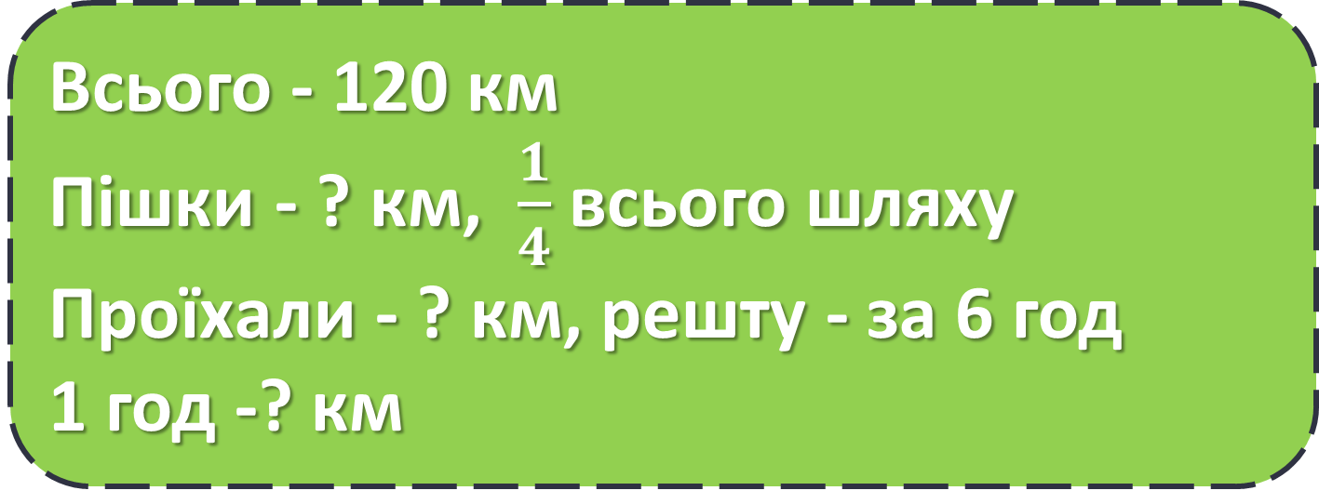
=
˗
+
∙
:
Сьогодні
Розв’яжи задачу
26.05.2022
Всього - 120 км
Пішки - ? км, $\frac{1}{4}$ всього шляху
Проїхали - ? км, решту - за 6 год
1 год -? км

Slide 12



Сьогодні
26.05.2022
Вправа «Ранець – м'ясорубка – кошик»
корисні
знання
над цим варто замислитися
це мені потрібно

Slide 13

Сьогодні
26.05.2022
Домашнє завдання
Завдання №698

Slide 14

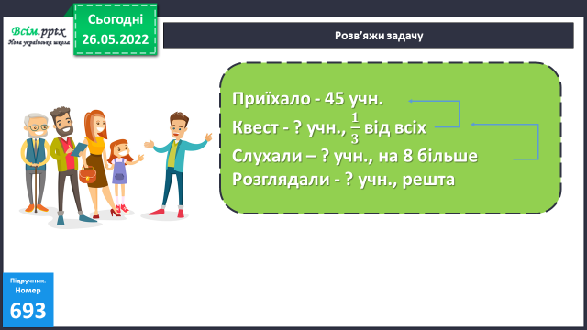
=
˗
+
∙
:
Сьогодні
Розв’яжи задачу
26.05.2022
1)
:
=
(учн.) - участь у квесті.
2)
+
=
(учн.) - слухали екскурсовода.
3)
+
=
(учн.) – в квесті та слухачі разом.
4)
-
=
(учн.)
Відповідь: 23 учня слухали екскурсовода та
7 учнів розглядали колекцію каменів.
Підручник.
Номер
693

Slide 15
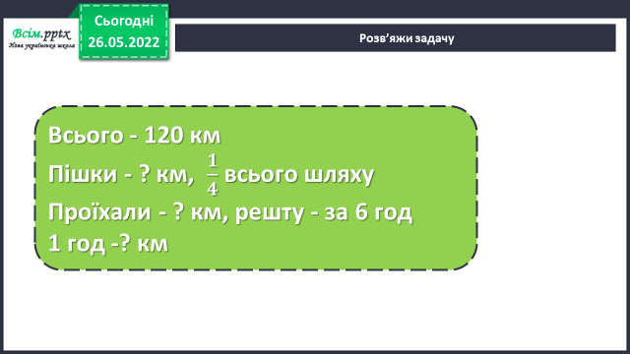
=
˗
+
∙
:
Сьогодні
Розв’яжи задачу
26.05.2022
1)
:
=
(км) - пройшли пішки.
2)
-
=
(км) – проїхали.
3)
:
=
(км)
Відповідь: 15 км проїхали туристи за 1 год.

